Slide 1
Manajemen Waktu Proyek
Pertemuan ke-10
Manajemen Proyek Sistem Informasi

Slide 2
Definisi
Manajemen Proyek Sistem Informasi
Manajemen waktu proyek, adalah tahapan mendefinisikan proses-proses yang perlu dilakukan selama proyek berlangsung berkaitan dengan penjaminan agar proyek dapat berjalan tepat waktu dengan tetap memperhatikan keterbatasan biaya serta penjagaan kualitas produk/servis/hasil unik dari proyek
Manajemen Proyek Sistem Informasi

Slide 3
Tahapan Manajemen Waktu Proyek (1)
Manajemen Proyek Sistem Informasi
Definisi aktivitas
Identifikasi jadwal aktivitas yang harus dilakukan secara spesifik untuk memproduksi hasil-hasil proyek
Pengurutan aktivitas
Identifikasi dan mendokumentasikan keterkaitan antar satu aktivitas dengan aktivitas lainnya
Estimasi kebutuhan aktivitas
Estimasi jenis dan jumlah sumber daya yang dibutuhkan untuk melaksanakan aktivitas yang sudah terjadwal
Manajemen Proyek Sistem Informasi

Slide 4
Tahapan Manajemen Waktu Proyek (2)
Manajemen Proyek Sistem Informasi
Estimasi durasi aktivitas
Estimasi perioda yang dibutuhkan untuk menyelesaikan pekerjaan dari setiap aktivitas
Membangun jadwal
Menganalisis urutan aktivitas,durasinya, sumber daya yang dibutuhkan dan tantangan pemenuhan jadwal sampai terbentuknya jadwal pelaksanaan proyek
Mengendalikan jadwal
Mengendalikan perubahan jadwal proyek
Manajemen Proyek Sistem Informasi

Slide 5
Tinjauan Umum Manajemen Waktu Proyek
Manajemen Proyek Sistem Informasi

Slide 6
Daftar Aktivitas (Activity List)
Manajemen Proyek Sistem Informasi
Dibuat berdasarkan WBS dan WBS Dictionary
Project Deliverables,hambatan dan asumsi yang tertera dalam scope statement juga menjadi bahan pertimbangan ketika membangun Activity List
Sebaiknya dibuat berdasarkan standar/template activity list yang telah biasa digunakan oleh organisasi yang bersangkutan
Manajemen Proyek Sistem Informasi

Slide 7
Atribut Aktivitas
Manajemen Proyek Sistem Informasi
Informasi yang terkandung dalam atribut aktivitas, antara lain :
Identitas aktivitas, kode aktivitas, deskripsi aktivitas, aktivitas pendahulunya, aktivitas yang mengikutinya, relasi logis antar aktivitas, hal yang mempercepat dan yang mungkin memperlambat aktivitas, sumber daya yang dibutuhkan, tantangan dan hambatan serta asumsi
Orang yang bertanggungjawab mengeksekusi suatu pekerjaan
Area geografis atau tempat pekerjaan harus dilakukan
Tipe aktivitas, misalnya apakah suatu aktivitas harus dikerjaan dengan pembagian dan bertahap atau merupakan satu kesatuan pekerjaan yang dapat berdiri sendiri
Manajemen Proyek Sistem Informasi

Slide 8
Milestone List
Manajemen Proyek Sistem Informasi
Daftar peristiwa yang menjadi penanda selesainya suatu pekerjaan, misalnya tanggal, produk yang dihasilkan, laporan, dsb
Berguna dalam monitoring kemajuan proyek
Manajemen Proyek Sistem Informasi

Slide 9
Urutan Aktivitas
Manajemen Proyek Sistem Informasi
Dapat digambarkan dengan berbagai diagram, antara lain :
Network Diagram & Critical Path Analysis
Precedence diagram
Manajemen Proyek Sistem Informasi

Slide 10
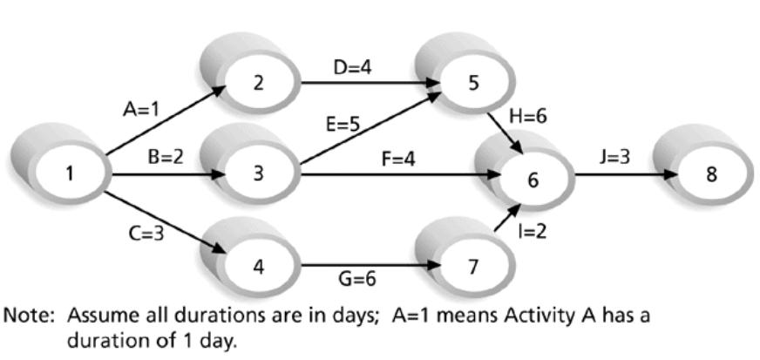
Contoh AOA (Activity on Arrow) Network Diagram utk Proyek X
Manajemen Proyek Sistem Informasi
Manajemen Proyek Sistem Informasi

Slide 11
Arrow Diagramming Method (ADM)
Manajemen Proyek Sistem Informasi
Disebut juga activity-on-arrow (AOA) project network diagrams
Aktivitas direpresentasikan sebagai tanda panah
Node atau lingkaran sebagai penanda awal dan akhir sebuah aktivitas
Hanya dapat menunjukkan ketergantungan dari awal ke akhir
Manajemen Proyek Sistem Informasi

Slide 12
Proses membuat Diagram AOA
Manajemen Proyek Sistem Informasi
Tentukan semua aktivitas yang berawal di node 1. Gambarkan node akhirnya dan tanda panah yang menghubungkan node 1 dengan node-node akhirnya. Tulis huruf atau nama aktivitas disertai estimasi durasi yang dibutuhkan pada tanda panah yang berkaitan.
Lanjutkan menggambar network diagram, dengan cara menggambarkannya dari kiri ke kanan. Perhatikan node-node yang diikuti oleh 2 atau lebih aktivitas, atau sebaliknya 1 node yang didahului oleh 2 atau lebih aktivitas, jika perlu digabung atau dipisahkan.
Diagram terus digambar hingga semua aktivitas tercantum pada diagram, termasuk keterkaitan/ketergantungan satu aktivitas dengan aktivitas lainnya.
Perhatikan aturan : semua tanda panah harus mengarah dari kiri ke kanan, dan tidak ada tanda panah yang saling berpotongan.
Manajemen Proyek Sistem Informasi

Slide 13
Precedence Diagramming Method (PDM)
Manajemen Proyek Sistem Informasi
Aktivitas direpresentasikan oleh kotak-kotak
Tanda panah menunjukkan relasi antar aktivitas
Lebih populer dibandingkan ADM dan banyak digunakan dalam manajemen proyek perangkat
Lebih baik dalam memperlihatkan berbagai tipe ketergantungan.
Manajemen Proyek Sistem Informasi

Slide 14
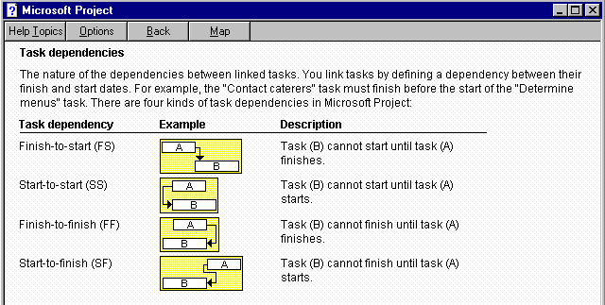
Task Dependency Types
Manajemen Proyek Sistem Informasi
Manajemen Proyek Sistem Informasi

Slide 15
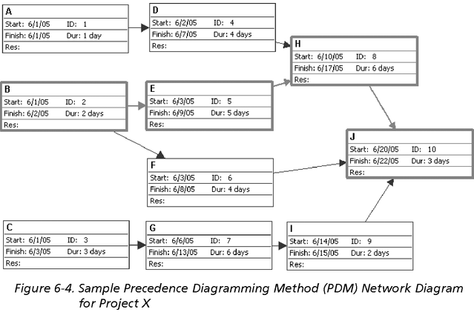
Contoh PDM Network Diagram
Manajemen Proyek Sistem Informasi
Manajemen Proyek Sistem Informasi

Slide 16
Estimasi Durasi Aktivitas
Manajemen Proyek Sistem Informasi
Setelah mendefinisikan aktivitas serta urutannya, langkah selanjutnya dalam manajemen adalah mengestimasi durasi yang dibutuhkan oleh aktivitas-aktivitas tsb.
Durasi adalah jumlah aktual waktu yang dibutuhkan untuk bekerja
Effort adalah jumlah hari atau jumlah jam yang dibutuhkan untuk menyelesaikan suatu pekerjaan.
Orang yang melakukan/bertanggung jawab dengan sebuah aktivitas/pekerjaan sebaiknya turut serta dalam mengestimasi durasi aktivitas, sedang para ahli memberi masukan dan mengevaluasi hasilnya.
Manajemen Proyek Sistem Informasi

Slide 17
Membangun Jadwal
Manajemen Proyek Sistem Informasi
Gunakanlah hasil proses manajemen waktu sebelumnya untuk membangun jadwal. Sehingga lebih mudah dalam menentukan tanggal awal dan tanggal akhir dari sebuah aktivitas.
Tujuan utama dari proses ini adalah membangun jadwal yang realistis sebagai dasar dalam memonitor kemajuan proyek berkaitan dengan keterbatasan waktu.
Alat yang dapat digunakan antara lain : Gantt Charts, PERT analysis, critical path analysis, dan critical chain scheduling
Manajemen Proyek Sistem Informasi

Slide 18
Gantt Charts
Manajemen Proyek Sistem Informasi
Gantt charts menampilkan jadwal proyek dengan format standar, yaitu dengan menampilkan daftar aktivitas beserta tanggal awal dan akhirnya dalam format kalender.
Simbol-simbolnya :
  A black diamond: milestones or significant events on a project with zero duration
  Thick black bars: summary tasks
  Lighter horizontal bars: tasks
  Arrows: dependencies between tasks
Manajemen Proyek Sistem Informasi

Slide 19
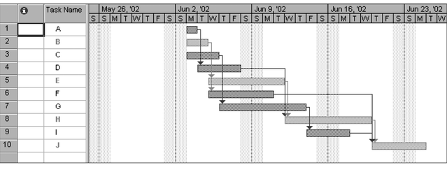
Gantt Chart for Project X
Manajemen Proyek Sistem Informasi
Manajemen Proyek Sistem Informasi

Slide 20
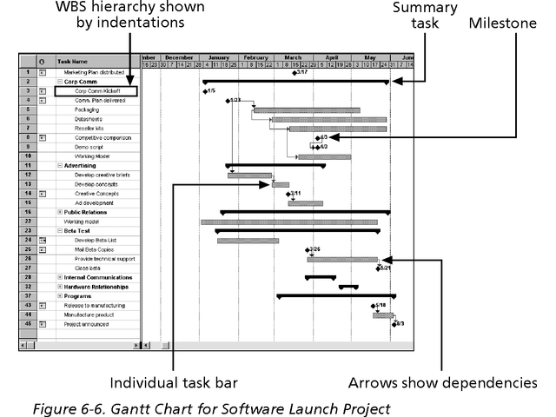
Contoh Gantt Chart untuk Proyek Perangkat Lunak
Manajemen Proyek Sistem Informasi
Manajemen Proyek Sistem Informasi

Slide 21
Milestones
Manajemen Proyek Sistem Informasi
Milestones adalah peristiwa penanda yang mempunyai durasi nol
Kriteria SMART dalam membuat milestones, yaitu :
  Specific
  Measurable
  Assignable
  Realistic
  Time-framed
Manajemen Proyek Sistem Informasi

Slide 22
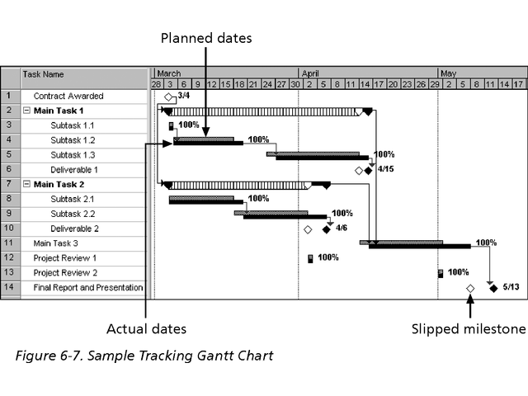
Contoh Tracking Gantt Chart
Manajemen Proyek Sistem Informasi
Manajemen Proyek Sistem Informasi

Slide 23
Critical Path Method (CPM)
Manajemen Proyek Sistem Informasi
CPM adalah teknik menganalisis jaringan kegiatan/aktivitas-aktivitas ketika menjalankan proyek dalam rangka memprediksi durasi total
Critical path sebuah proyek adalah deretan aktivitas yang menentukan waktu tercepat yang mungkin agar proyek dapat diselesaikan
Critical path adalah jalur terpanjang dalam network diagram dan mempunyai kesalahan paling sedikit
Manajemen Proyek Sistem Informasi

Slide 24
Cara menentukan Critical Path
Manajemen Proyek Sistem Informasi
Buatlah network diagram yang baik
Tambahkan durasi untuk tiap aktivitas pada setiap jalur yang ada pada diagram tersebut.
Jalur terpanjang adalah critical path
Manajemen Proyek Sistem Informasi

Slide 25
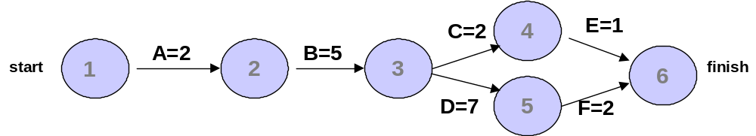
Contoh
Manajemen Proyek Sistem Informasi
Asumsi : satuan waktu adalah hari
Ada berapa jalur dalam network diagram
Berapa lama setiap jalur harus dilalui?
c. Tentukanlah critical path?
d. Berpa lama waktu terpendek untuk dapat menyelesaikan proyek ini?
Manajemen Proyek Sistem Informasi

Slide 26
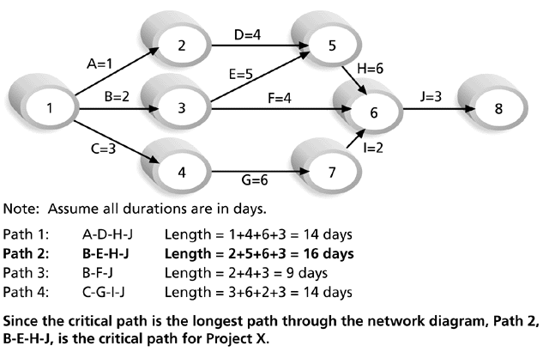
Contoh 2
Manajemen Proyek Sistem Informasi

Slide 27
Issue dalam Critical Path
Jika satu atau lebih aktivitas dalam critical path dilakukan lebih lama dari yang direncanakan, maka seluruh jadwal proyek akan berubah kecuali segera diambil tindakan korektif
Misconceptions:
  critical path bukanlah critical activities
  Dalam sebuah diagram dapat saja terdapat lebih dari satu critical path
  critical path dapat mengubah kemajuan proyek
Manajemen Proyek Sistem Informasi

Slide 28
Analisis Critical Path dalam membangun Jadwal Proyek
Dengan mengetahui critical path dapat digunakan dalam mempertimbangkan jadwal yang terbaik yang mungkin digunakan
Free slack or free float adalah jumlah waktu yang dapat ditunda tanpa membuat penundaan waktu awal tercepat dari aktivitas yang mengikuti suatu aktivitas.
Total slack or total float adalah jumlah waktu tunda sebuah aktivitas tanggal awal tercepatnya tanpa mengakibatkan penundaan tanggal akhir proyek yang telah direncanakan.
A forward pass network diagram menunjukkan tanggal tercepat dimulainya dan berakhirnya proyek, sedang backward pass menunjukkan tanggal paling terlambat dimulainya dan berakhirnya proyek
Manajemen Proyek Sistem Informasi

Slide 29
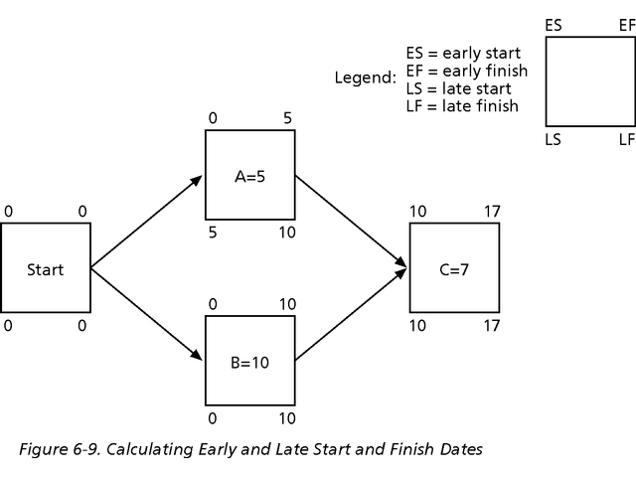
Menghitung Early and Late Start and Finish Dates
Manajemen Proyek Sistem Informasi
Manajemen Proyek Sistem Informasi

Slide 30
ES → waktu paling awal untuk memulai suatu aktifitas.
  Aktifitas dapat dilakukan lebih awal asalkan aktifitas sebelumnya juga dimulai lebih awal
EF → waktu paling awal dimana suatu aktifitas bisa selesai
  Untuk mencapai EF semua aktifitas sebelumnya harus dimulai lebih awal dan tidak ada yang meleset
Manajemen Proyek Sistem Informasi

Slide 31
LS → waktu paling akhir untuk melaksanakan suatu aktifitas
  Jika sebuah aktifitas berada pada jalur yang lebih pendek dari pada critical path, maka aktifitas ini bisa dilaksanakan pada waktu akhir tanpa mengganggu proyek.
LF → waktu paling akhir dimana aktifitas bisa selesai
  Jika sebuah aktifitas berada pada jalur yang pendek, dan aktifitas lain yang sejalur bisa mulai dan selesai lebih awal, maka aktifitas tersebut bisa diselesaikan diakhir waktu tanpa mengganggu proyek
Manajemen Proyek Sistem Informasi

Slide 32
Forward pass & backward pass
Activity A
Activity B
Activity C
1
4
5
9
10
16
Durasi = 4
Durasi =5
Durasi = 7
1
4
5
9
10
16
Start
Finish
2
5
Durasi = 4
6
9
Activity D
Forward pass
Selalu dimulai dari critical path
Node pertama
ES = waktu pertama aktifitas dimulai
EF = (ES + Durasi) – 1
Setelah node petama
ES = EF node sebelumnya + 1
EF = (ES + Durasi) – 1
Backward pass
Selalu dimulai dari critical path
Node Terakhir
LF = EF
LS = (EF - Durasi) + 1
Setelah node terakhir
LF = LS node sebelumnya - 1
LS = (LF - Durasi) + 1
Manajemen Proyek Sistem Informasi

Slide 33
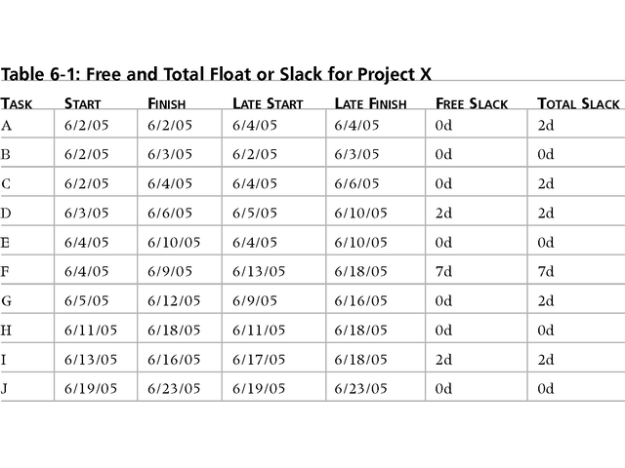
Project 2002 Schedule Table View Showing Free and Total Slack
Manajemen Proyek Sistem Informasi
Manajemen Proyek Sistem Informasi

Slide 34
Program Evaluation and Review Technique (PERT)
Manajemen Proyek Sistem Informasi
PERT teknik analisis network diagram yang dapat digunakan untuk mengestimasi durasi proyek dimana terdapat ketidakpastian yang tinggi mengenai estimasi durasi aktivitas individual
PERT menggunakan estimasi probabilitas waktu yang digunakan berdasarkan estimasi durasi aktivitas optimistic, most likely, and pessimistic.
Manajemen Proyek Sistem Informasi

Slide 35
Formula dan Contoh PERT
Manajemen Proyek Sistem Informasi
PERT weighted average formula:
optimistic time + 4 X most likely time + pessimistic time
6
Example:
PERT weighted average =
8 workdays + 4 X 10 workdays + 24 workdays = 12 days 6
where 8 = optimistic time, 10 = most likely time, and 24 = pessimistic time
Manajemen Proyek Sistem Informasi

Slide 36
Mengendalikan perubahan Jadwal Proyek
Manajemen Proyek Sistem Informasi
Lakukan pemeriksaan jadwal secara teratur
Jangan berpikir bahwa setiap orang dapat bekerja dengan kapasitas 100% setiap saat
Lakukan rapat yang menyatakan kemajuan proyek dengan stakeholders dan nyatakanlah keadaan dengan jelas dan jujur dalam mengkomunikasikan isu-isu yang berkaitan dengan jadwal
Manajemen Proyek Sistem Informasi

Slide 37
Referensi
Rohmat Indra B, Manajemen Waktu Proyek
Manajemen Proyek Sistem Informasi

